Slide 1
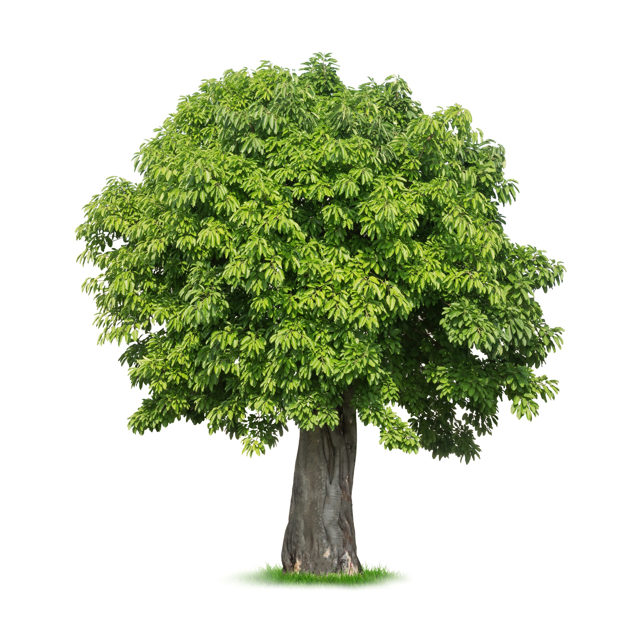
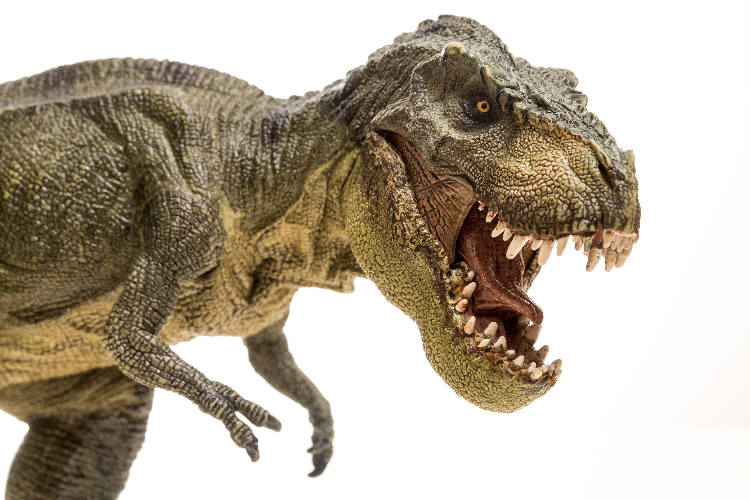
Welk getal hoort erbij? groep 3-4

Slide 2
A Hoeveel vingers aan twee handen?

Slide 3
B Een baby is ... cm lang.

Slide 4
C Een berg is ... m hoog.

Slide 5
D Dinosauriërs leefden ... jaar geleden.

Slide 6
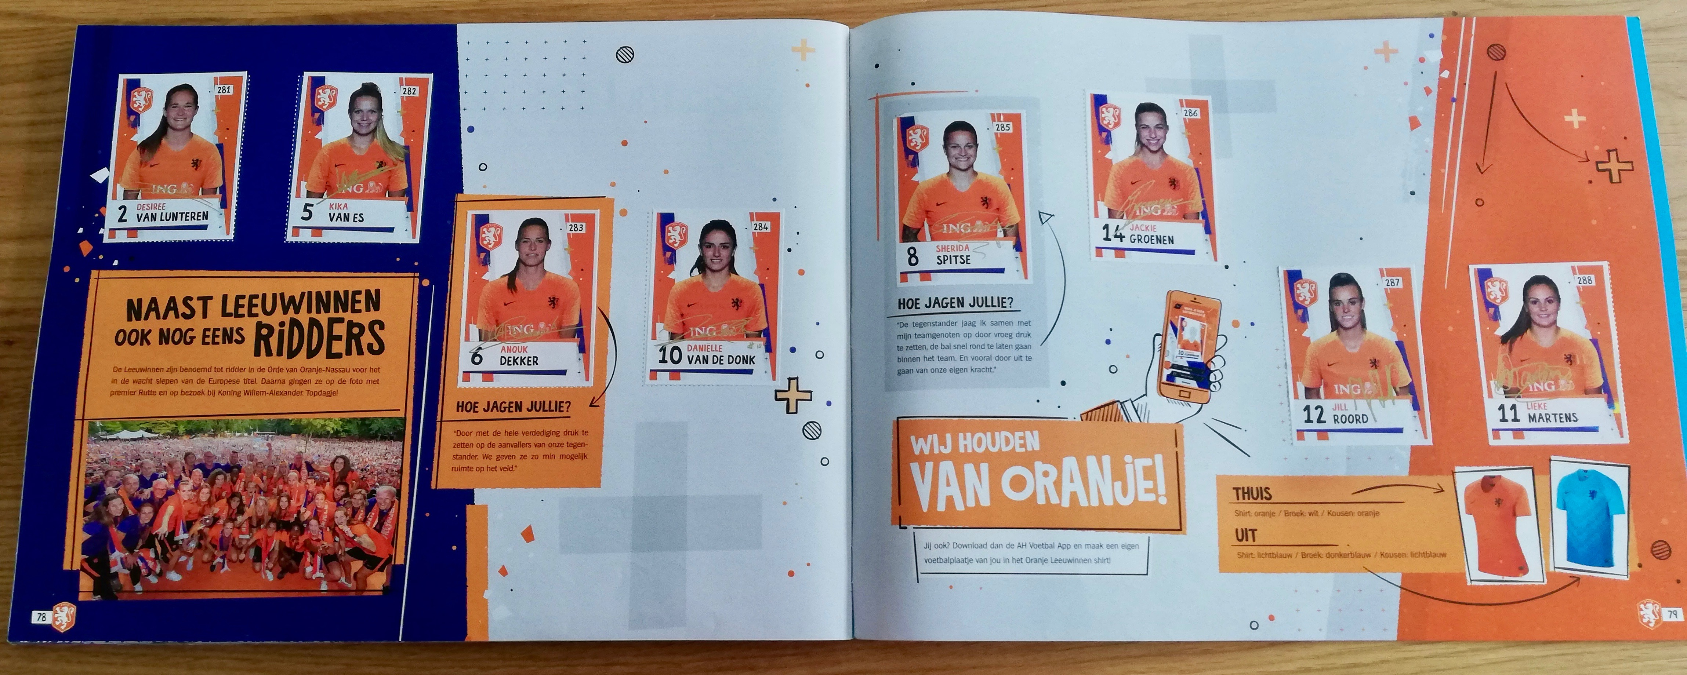
E Hoeveel voetbalplaatjes in het album?

Slide 7
F Een boom is ... meter hoog.

Slide 8
G Hoeveel mandarijnen in het netje?

Slide 9
H Het hoogste gebouw ter wereld is ... m hoog.

Slide 10
I Er zijn ... soorten vogels in Nederland

Slide 11
J Er zijn ... soorten insecten in Nederland

Slide 12
K Je hebt ongeveer ... haren op je hoofd

Slide 13
L Aantal appels in 1 kilo.

Slide 14
M Een kind in groep 4 is ongeveer ... cm lang

Slide 15
N Een volwassene is ongeveer ... cm lang

Slide 16
O Een kinderhand is ongeveer ... cm lang.

